Slide 1

D E S A R R O L L O W E B F U L L S T A C K
Protocolo HTTP
Comunicando clientes con servidores
DWFS COR-8

Slide 2

HTTP
El http (del inglés HyperText Transfer Protocol o Protocolo de Transferencia de Hiper Textos) es el protocolo de transmisión de información de la World Wide Web, es decir, el código que se establece para que el computador solicitante y el que contiene la información solicitada puedan “hablar” un mismo idioma a la hora de transmitir información por la red.

Slide 3
HTTP
HTTP está basado en una arquitectura cliente-servidor en la que se intercambian peticiones (requests) por parte del cliente y respuestas (responses) por parte del servidor.
Características:
Sin estado. Es decir, que cada una de las transacciones request/response que se realizan no afectan al estado del cliente o del servidor.
Independiente del contenido. Aún cuando es muy común que un servidor HTTP entregue documentos HTML, pero no existe restricción en el tipo de recurso al que se pueda acceder.
Sin conexión. Una vez que la transacción request/response es terminada, la conexión entre cliente y servidor es destruida.

Slide 4

¿Qué es un protocolo?
Es un conjunto de reglas usadas por computadoras para comunicarse a través de una red.

Slide 5
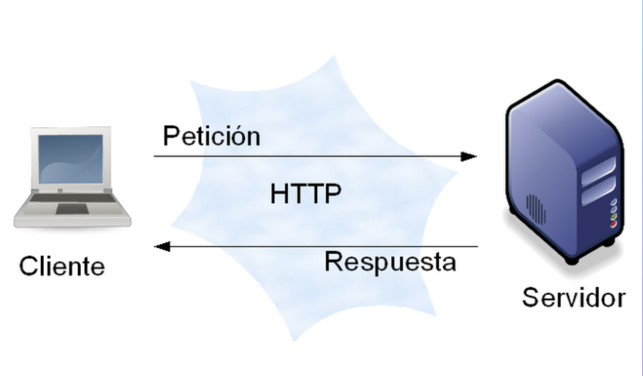

Slide 6
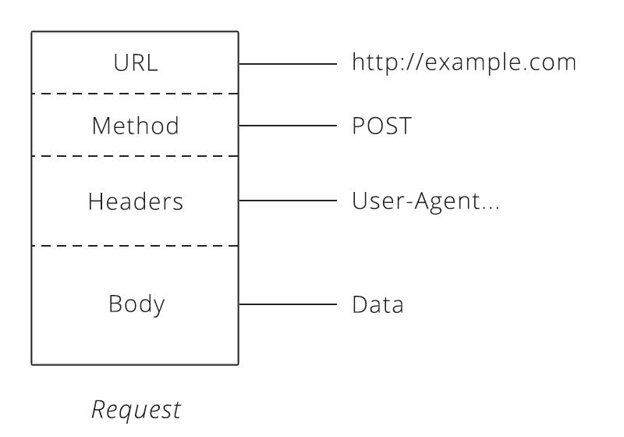
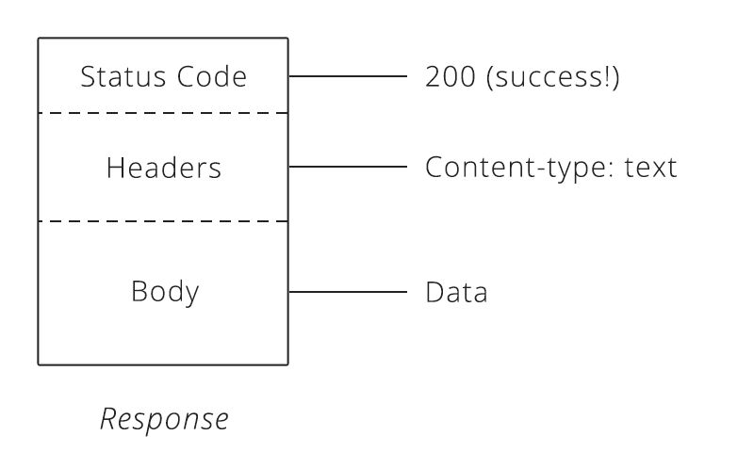

Slide 7
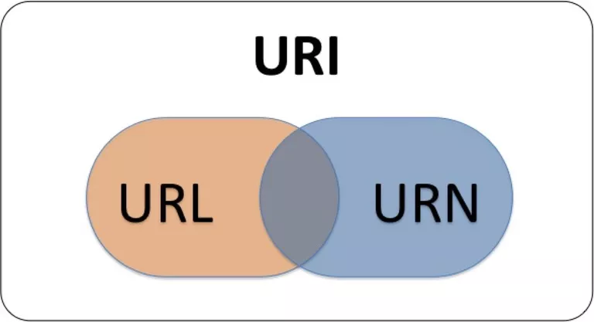
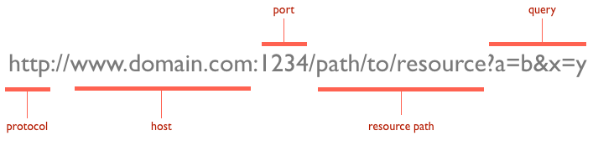
Uniform Resource Identifiers (URI)
Como su nombre lo indica, los Identificadores Recursos Uniformes siempre apuntan hacia un recurso al que se puede acceder.
URI identifican y los URL localizan.

Slide 8
Peticiones, respuestas y sesiones
Las comunicaciones entre el cliente y el servidor consisten en un serie de intercambios de datos.
Un cliente por lo general envía una petición (request) a un servidor atendiendo a una dirección específica.
El servidor recibe la petición y procesa los datos. Dependiendo de la petición, el servidor puede enviar distintos mensajes que incluyen un estado específico.
A este intercambio de peticiones y respuestas entre un cliente y un servidor se conocen como sesión.

Slide 9
Métodos HTTP
El protocolo HTTP define métodos o "verbos", los cuales permiten realizar peticiones específicas entre un cliente y un servidor. Algunos de los métodos más utilizados son:

Slide 10
Métodos HTTP
GET: Es el método más usado y nos permite obtener información desde un server http
POST: Nos permite enviarle información al server para guardar un nuevo recurso.
PUT: Nos permite modificar un recurso ya existente.
DELETE: Es el verbo que le comunica a la aplicación que queremos borrar un recurso.

Slide 11
Mensajes de estado
Los mensajes de estado son respuestas de un servidor con respecto a una consulta o búsqueda de recursos. Está conformado por un número entero de 3 dígitos.
Quizás el mensaje de estado más conocido es el 404 que se emite cuando un recurso no es encontrado.
Tipos por el número inicial:
1xx Información.
2xx Éxito.
3xx Redireccionamiento.
4xx Error del cliente.
5xx Error del servidor.

